Slide 1
春季校园健康行
东湖风景区第一社区卫生服务中心
王呈

Slide 2
春季校园重点防控疾病
1.流行性感冒
2.新冠病毒感染
3.水痘
4.麻疹
5.流行性腮腺炎
6.流行性脊髓脑炎
7.百日咳
8.肺结核
9.诺如病毒胃肠炎
10.手足口病
11.发热伴血小板减少综合征
1、呼吸道传染病
2、肠道传染病
3、自然疫源性疾病

Slide 3
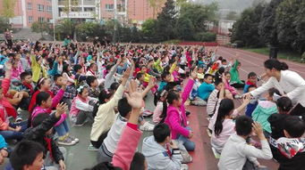
学校流行病学特征
1、人员密集、聚集
2、人员流动频繁
3、个体免疫力较弱

Slide 4
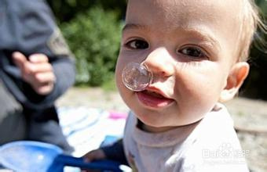
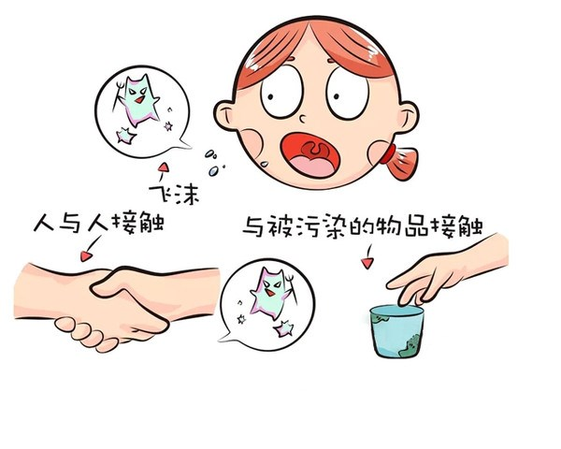
流行性感冒：是由流感病毒引起的急性呼吸道感染
1
传播途径：
空气中的飞沫
人与人之间的接触
与被污染物接触
2
主要临床表现：
急性起病、发热（可达39-40℃ ），伴有畏寒、寒战、头痛、肌肉酸痛、乏力、食欲减退等全身症状

Slide 5
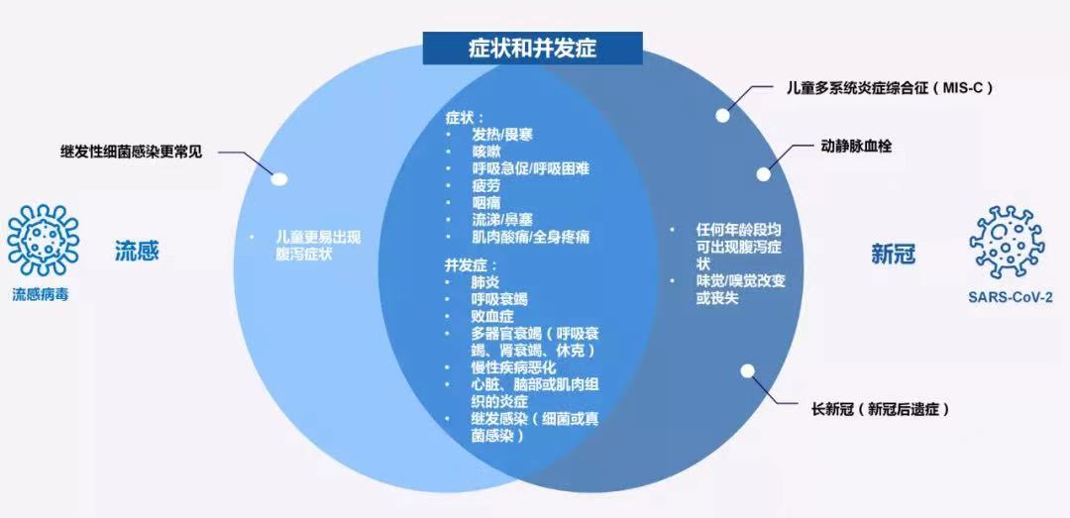
新冠病毒感染：是由新冠病毒引起的急性呼吸道感染
由结核杆菌引起1的慢性传染病1
传播途径：
呼吸道飞沫和密切接触传播
封闭环境中可经气溶胶传播
接触被病毒污染的物品
2
主要临床表现：
发热/畏寒，咳嗽，呼吸急促，咽痛，流涕/鼻塞，肌肉酸痛/全身疼痛等
2
2

Slide 6
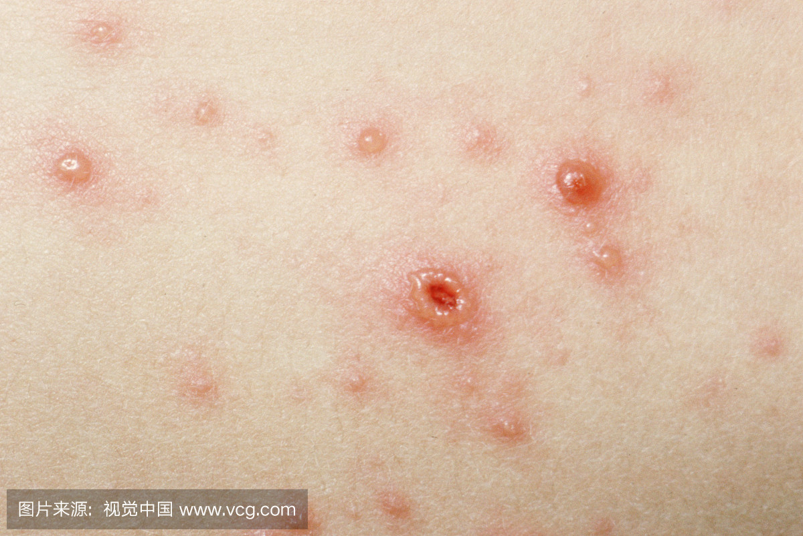
水痘：由水痘-带状疱疹病毒所引起的急性传染病
1
水痘患者是唯一传染源
2
传播途径：
呼吸道飞沫
直接接触被污染的物品
3
临床症状
全身同时出现丘疹、水疱及结痂

Slide 7
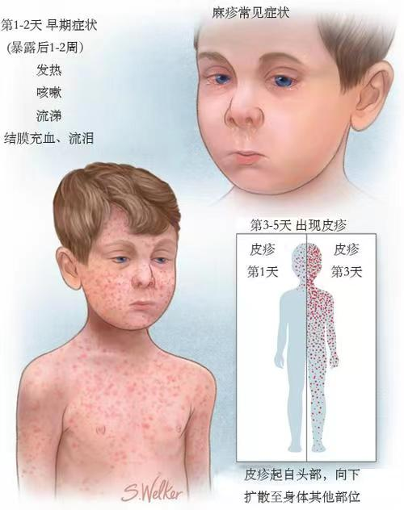
麻疹：由麻疹病毒引起的急性呼吸道感染。
1
传播途径：
呼吸道飞沫和密切接触传播
2
主要临床表现：
出现发热,咳嗽,流涕,眼结合膜炎,口腔麻疹粘膜斑以及皮肤斑丘疹，严重者可引起肺炎。

Slide 8
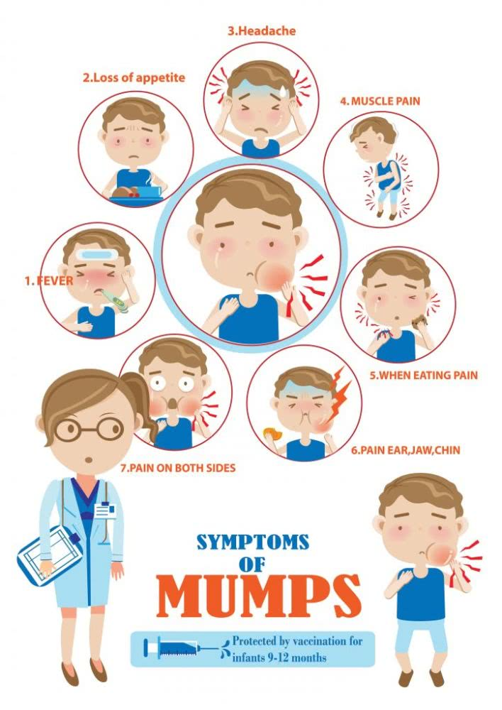
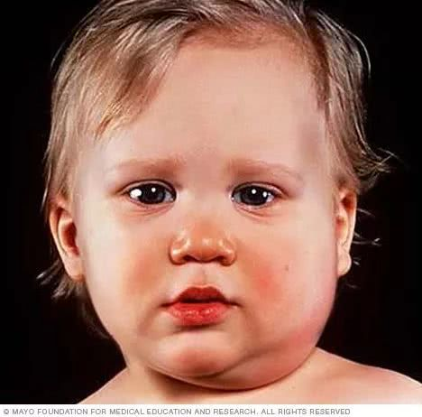
流行性腮腺炎：由腮腺炎病毒引起的急性呼吸道传染病
1
传播途径
飞沫的吸入是主要传播
接触污染物品间接传播
2
临床症状
腮腺区肿大
发热，恶心呕吐，咽炎

Slide 9
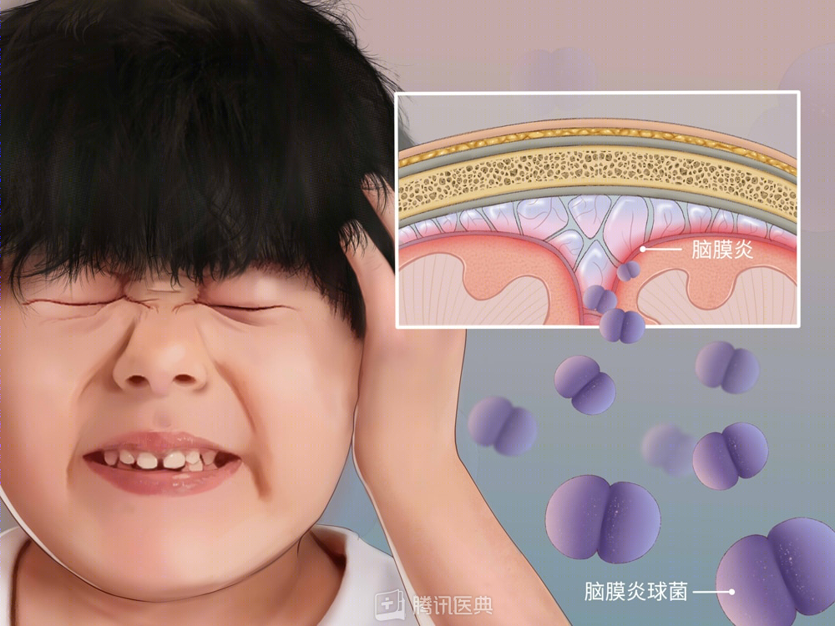
流行性脊髓脑炎：是由脑膜炎双球菌引起的化脓性脑膜炎
1
传播途径：
流脑的患者及带菌者经呼吸道传播
密切接触传播
2
主要临床表现：
冬春季发作，出现发热、头痛、呕吐、皮肤粘膜瘀点,瘀斑及颈项强直等脑膜刺激征。

Slide 10
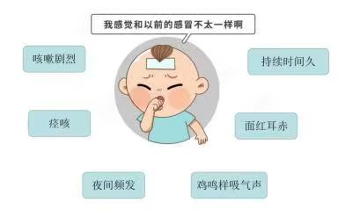
百日咳：由百日咳杆菌引起的急性呼吸道传染病
1
传播途径：
百日咳患者、隐性感染者以及带菌者为本病的传染源，经呼吸道飞沫或气溶胶传播
2
主要临床表现：
冬春季节多见，初期表现为感冒症状，逐渐加重出现阵发性、痉挛性咳嗽，咳嗽终止时可伴有鸡鸣样吸气吼声。

Slide 11
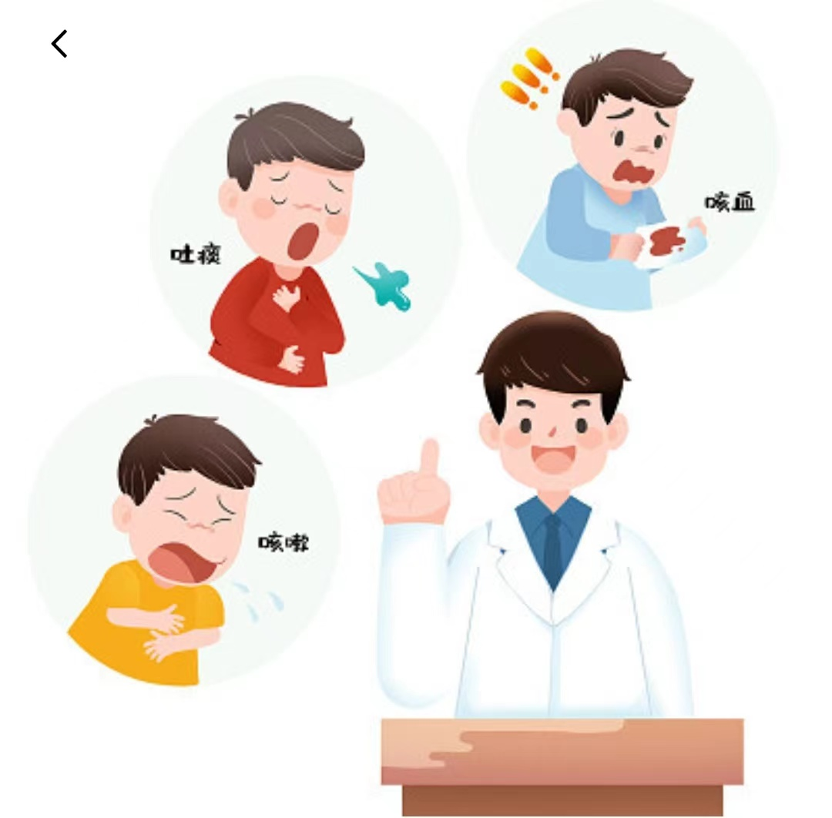
肺结核：由结核杆菌引起的慢性传染病。
1
传播途径：
结核杆菌经空气传播
咳嗽或打喷嚏飞沫传播
2
主要临床表现：
咳嗽、咳痰、痰中带血、午后低热、胸痛、食欲不振、疲乏和消瘦。

Slide 12
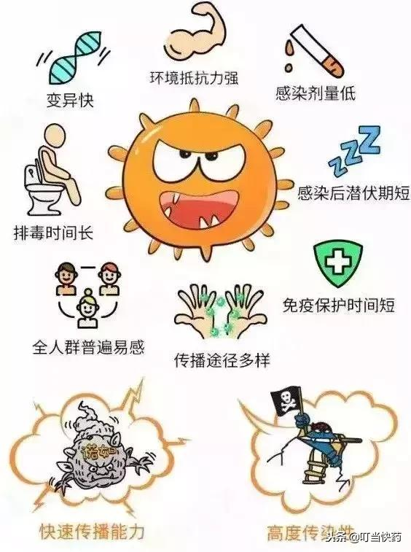
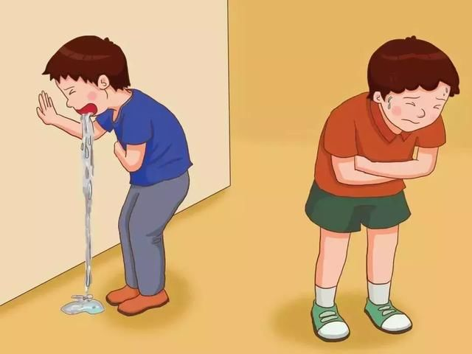
诺如病毒胃肠炎：是诺如病毒引起非细菌性急性胃肠炎
1
全人群普遍易感
2
传播途径：
粪----口传播
接触传播
患者呕吐物及其产生气溶胶传播
“冬季呕吐病”
3
临床症状：呕吐、腹泻等急性胃肠炎症状
儿童以呕吐症状常见，呕吐物有感染性

Slide 13
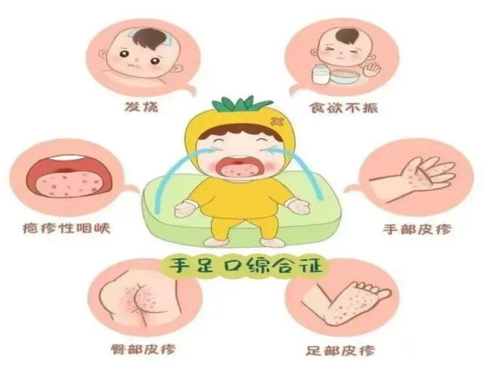
手足口病：由多种肠道病毒引起的传染病，多见EV71型， CA16型、CA6型和CA10型四种类型
1
传播途径：
经消化道或呼吸道飞沫传播
接触病人皮肤、粘膜疱疹液
2
主要临床表现：
出现发热，手心、脚心出现斑丘疹和疱疹（疹子周围可发红），口腔粘膜出现疱疹或溃疡，较重者，可并发脑炎、脑膜炎、心肌炎、肺炎等。

Slide 14
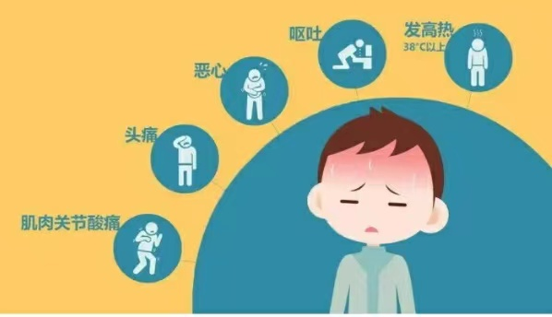
发热伴血小板减少综合征
1
传播途径：
通过蜱虫叮咬传播
直接接触病人血液、血性分泌物
2
主要临床表现：
起病急，发热，乏力，恶心呕吐，肌肉酸痛，腹泻。血常规检查可见白细胞减少，血小板逐渐降低。

Slide 15
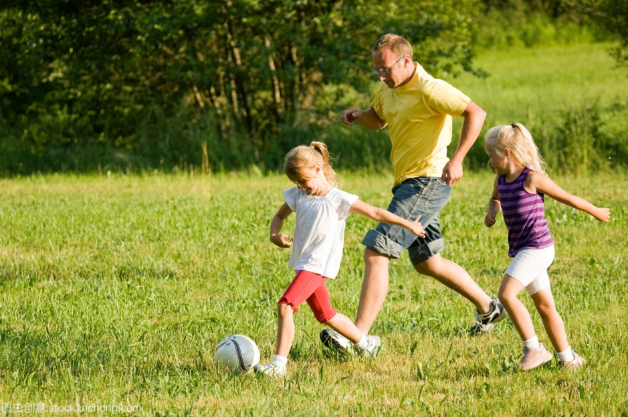
给老师/家长的建议：
1、及时给孩子接种各类疫苗
2、帮助孩子培养各种良好的生活习惯，勤洗手特别是饭前便后洗手的习惯
3、为孩子提供营养膳食，不吃生、冷、不洁和变质食物，谨慎选购包装食品
４、合理作息，适度运动，增强孩子的身体抵抗力。
５、做好家庭卫生，勤通风，定期消毒

Slide 16
疫苗接种
1.百白破疫苗：免疫规划疫苗，适龄儿童免费接种。目前接种吸附无细胞百白破疫苗（DTaP）是预防百日咳、白喉和破伤风最经济、安全和有效的手段。基础共3针，分别在出生后的第3,4,5月龄。加强免疫通常在基础免疫后18～24月龄内进行。
2.麻腮风疫苗：免疫规划疫苗，适龄儿童免费接种。主要用于预防麻疹、风疹和流行性腮腺炎这三种常见的急性呼吸道传染病。麻腮风疫苗共有两剂，第一针在8月龄接种，第二针则是在1岁半（即18月龄）接种。
3.流脑疫苗：
·免疫规划疫苗：适龄儿童免费接种，儿童在6月、9月龄接种A群流脑多糖疫苗，3岁、6岁加强接种A+C流脑多糖疫苗。
.·非免疫规划疫苗：有多种，分别是流脑AC结合疫苗、ACYW135群流脑多糖疫苗、ACYW135群流脑多糖结合疫苗，家长可以在知情同意、自愿自费的情况下选择为孩子接种，不同产品接种起始月龄及接种剂次见疫苗说明书。
4.水痘疫苗：为非免疫规划疫苗。全程接种2剂次。1-12岁儿童，满1周岁接种第一剂，满4周岁接种第二剂次；13岁及以上人群接种2剂次，2剂间隔6-10周。
5.肺炎疫苗：为非免疫规划疫苗。有13价肺炎球菌多糖结合疫苗(PCV13)、23价肺炎球菌多糖疫苗(PPV23)，可以在适龄儿童中自愿自费选择接种获得健康保护。
推迟接种只是延迟了疫苗开始产生保护的时间，并不会影响疫苗整体、长期保护效果，家长可以放心。

Slide 17
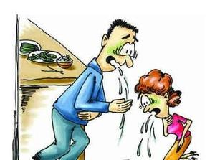
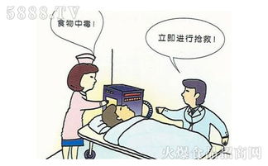
孩子一旦出现症状请立即就医，食物中毒全家上医院并保存吃剩的食品
针对诺如病毒尚无特异的抗病毒药和疫苗
水痘患儿应予呼吸道隔离至全部疱疹结痂，其污染物和用具可用煮沸或日晒等方法进行消毒
老师/家长请注意：

Slide 18
老师/家长请注意：
针对麻疹：有强传染性，需要隔离，接触麻疹后可以接种免疫球蛋白。
针对流脑：严重可累计全身器官，建议到院治疗。
肺结核:早到医疗机构做胸部X线检查，做到早发现，早诊断，早治疗
百日咳：有强传染性，病情发展快，病情严重，建议到院治疗

Slide 19
学校请注意
流感/新冠病毒重新入学不少于1周，需正规医院复查后开复课证明方可入校。
水痘患儿重新入学时间不少于病后2周
麻疹患儿出现肺炎隔离不少于10天，接触麻疹患儿新入学时间不少于病后3周
诺如病毒感染患者必须在家隔离治疗，至症状消失后3天后方可复课
出现诺如病毒疑似病例时，及时处理呕吐物及粪便，并对污染的物体表面及地面等进行消毒
流行性腮腺炎的传染性强，患病的学生建议在家休养，直到腮肿完全消退或不少于病后2周方可复课
流脑患儿隔离:症状消失后不少于1周

Slide 20
给学校的建议
开学期间，学校及托幼机构要严格做好预防接种证查验工作，督促家长及时带孩子按接种程序完成相应疫苗的接种
严格落实晨午检工作及因病缺勤登记，发现患者应及时送医，一旦发现出现聚集性病状应及时向社区卫生服务中心（卫生院）报告，逐级向区疾控报告。
保持校园教室干净整洁，督促学生做好个人卫生
做好食堂的卫生工作， 谨慎选购包装食品，认真查看包装标识，给学生及幼儿提供安全营养的饭菜，做好每餐食品留存。
合理安排体育课和课后时间，加强孩子的体育锻炼

Slide 21
学校健教工作要求
1
加强宣传教育
更换一期宣传栏（包括班级园地）
举办一次主题班会
印制一份告家长书
开展一期专题讲座
利用广播告知春季预防传染病核心知识
2
做好健康督查工作
教委
学校
3
注意资料保存

